Slide 1
map for series

Slide 2
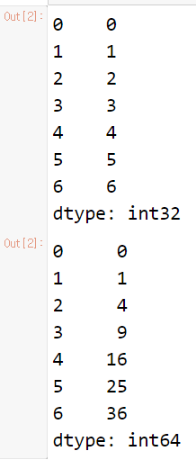
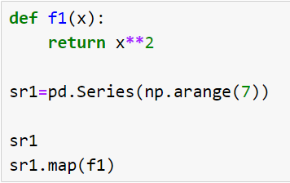
map for series
map을 사용하면 Series의 각 element에 특정 함수를 적용할 수 있음
사용 방법
sr1.map(f1)
sr1: Series 객체, f1은 특정 함수
(a)
(b)
(a)
(b)
함수의 x parameter에는 Series의 각 element가 입력

Slide 3
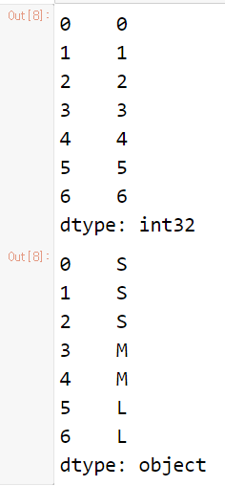
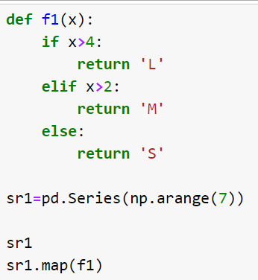
map for series 예제2
조금 더 복잡한 함수
(a)
(b)
(a)
(b)

Slide 4
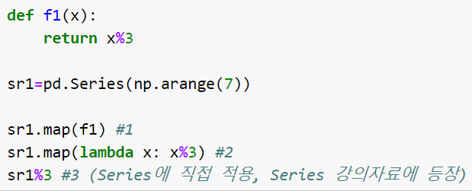
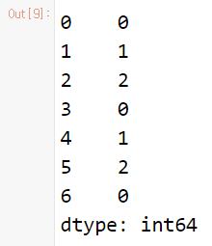
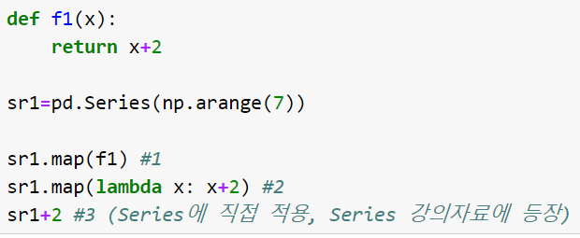
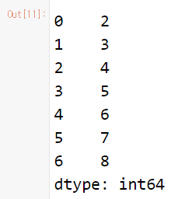
map for series, lambda 사용
간단한 함수는 lambda를 활용하여 바로 함수 정의가 가능
사칙연산 수준의 간단한 operation는 Series객체에 직접 operation 적용가능 (broadcasting for Series)
#1, #2, #3 결과
#1, #2, #3 결과

Slide 5
map for series, lambda 사용
아래와 같이 여러 라인 필요 함수를 적용하려면 lambda 또는 Series에 직접 operation 적용 불가능 (전 슬라이드의 #2, #3 불가능)

